Slide 1
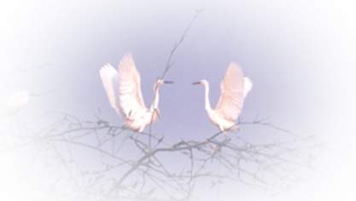
我会连
z
zh
子
足
真
座
纸

Slide 2
我会连
c
ch
春
唱
草
穿
吃

Slide 3
我会连
s
sh
是
伞
师
色
声

Slide 4
我会连
n
l
流
亮
南
暖
你

Slide 5

读读比比
了——子 木——禾 大——天
十——叶 土——肚 田——苗
了（吃了）子（儿子）木（树木）禾（禾苗）
大（大地）天（天上）十（十个）叶（叶子）
土（土地）肚（肚子）田（水田）苗（花苗）

Slide 6
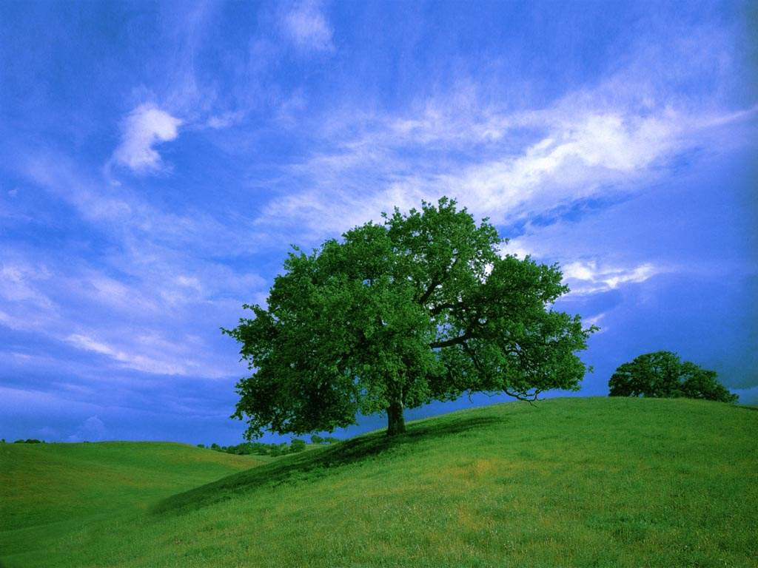






我会找
江
流
河
过
漂
游
远
送
沙
近
还

Slide 7



Slide 8
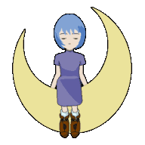
我会读
爷爷 我们 他们 房屋 屋门
高山 江河 河岸 大树 青草
夏天 雨伞 漂亮 冷热 远近

Slide 9

读读说说
我家门口有一棵小数。
江上有一座大桥。
屋子里有

Slide 10

扩展训练
扩展1：
河里有一条鱼。
海边有一棵树。
树上有一只鸟。
公园有一座小桥。
扩展2：
教室里有一个老师，还有几个学生。
天上有一个大太阳，有一架飞机 ，还有一片云 。
海里有 ，有 ，还有 。
公园里有 ，有 ，还有 。

Slide 11
扩展训练
扩展1：
河里有一条鱼。
海边有一棵树。
树上有一只鸟。
公园有一座小桥。
扩展2：
教室里有一个老师，还有几个学生。
天上有一个大太阳，有一架飞机 ，还有一片云 。
海里有 ，有 ，还有 。
公园里有 ，有 ，还有 。

Slide 12
